Slide 1

«Профорієнтація на уроках англійської мови в профільній школі»
Підготувала Савченко Л.В.,
Вчитель англійської мови
Селидівський ліцей №1
Донецької області

Slide 2


Slide 3
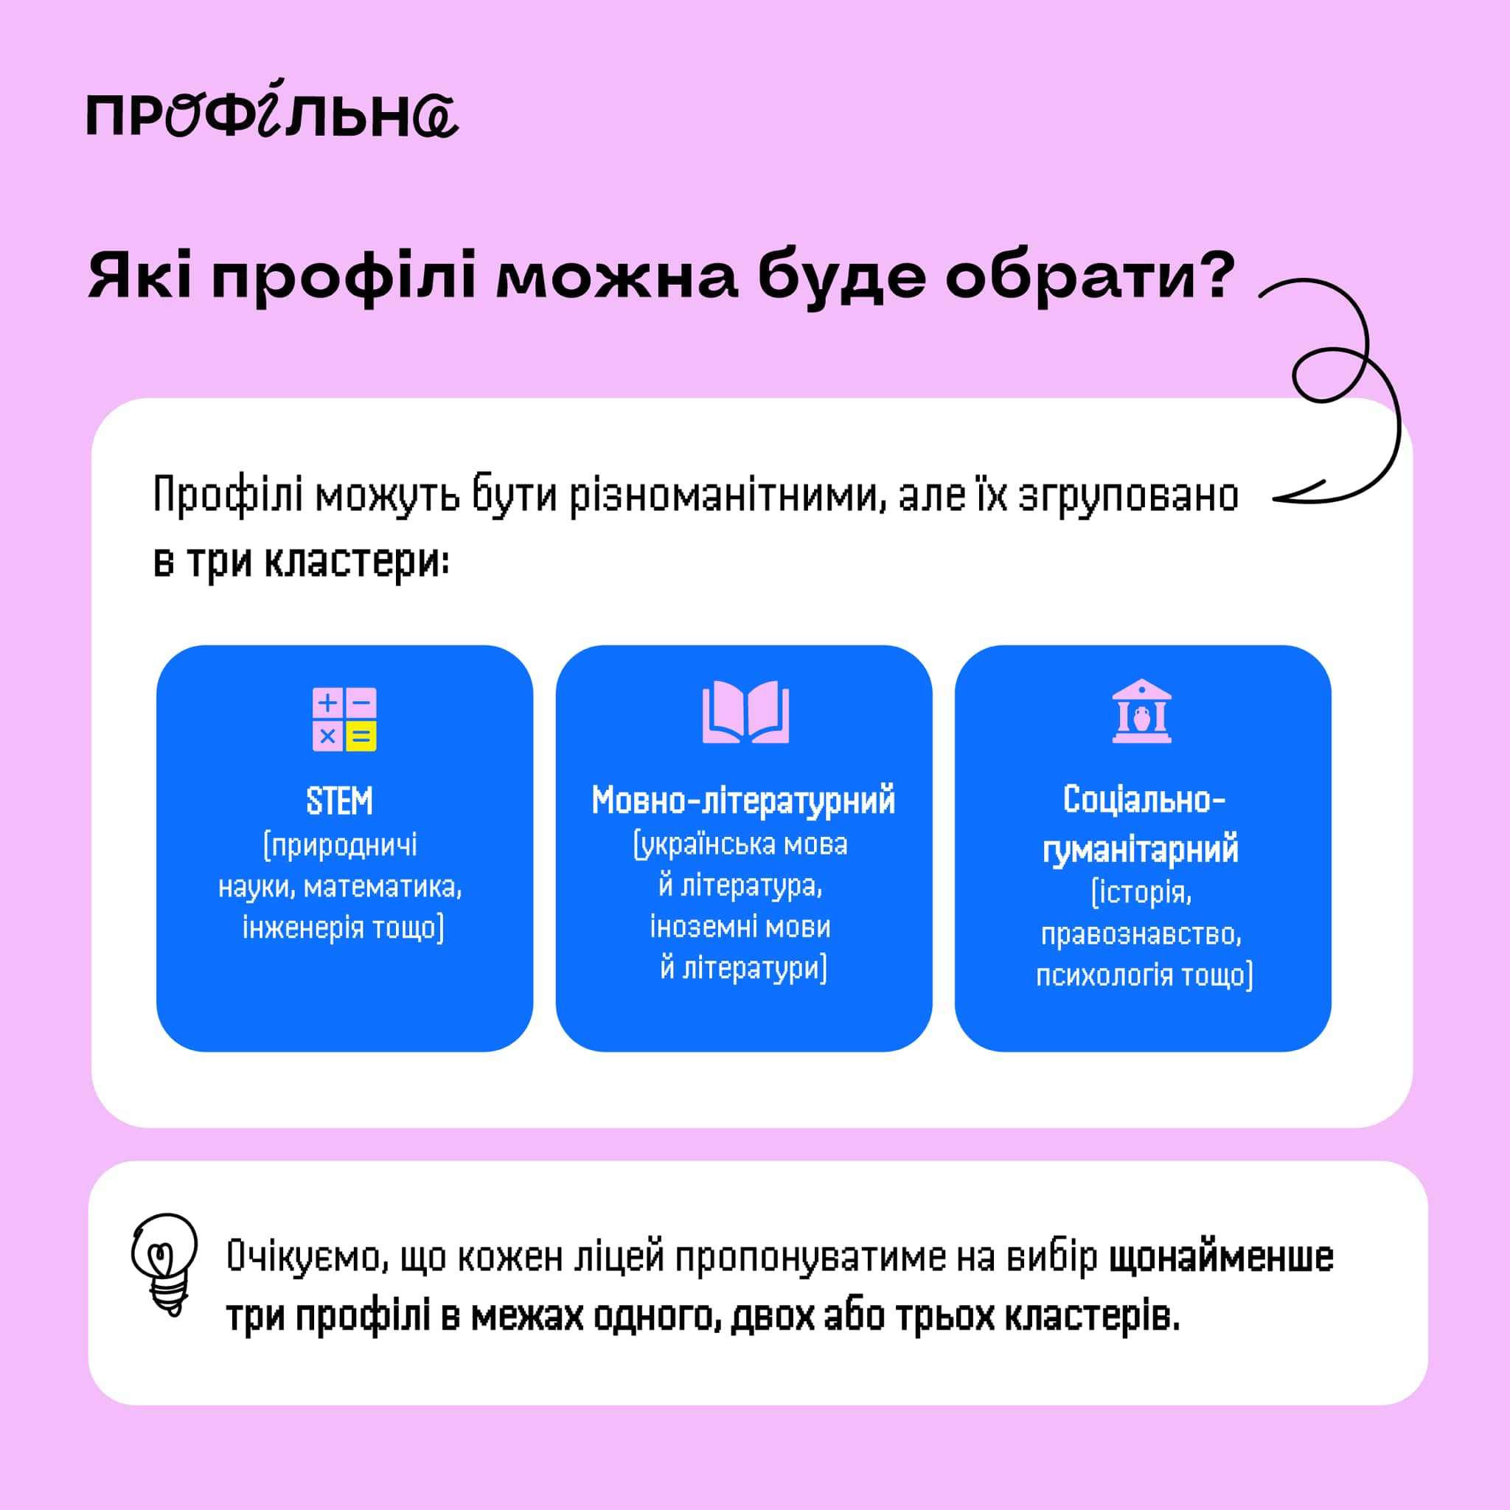

Slide 4
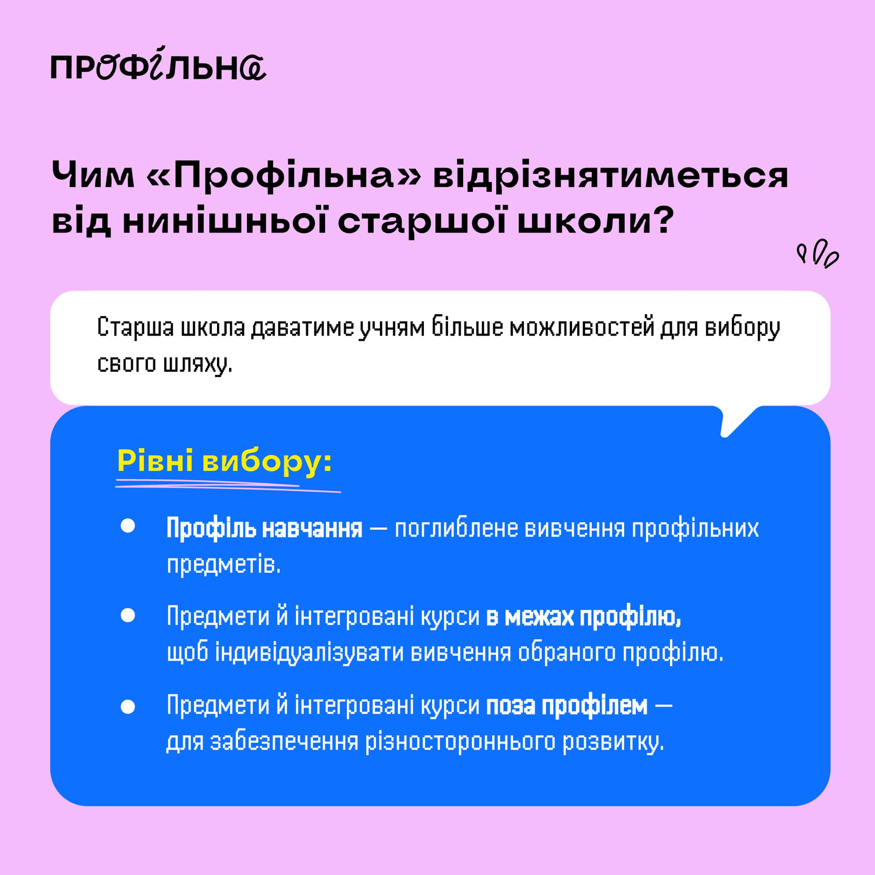

Slide 5
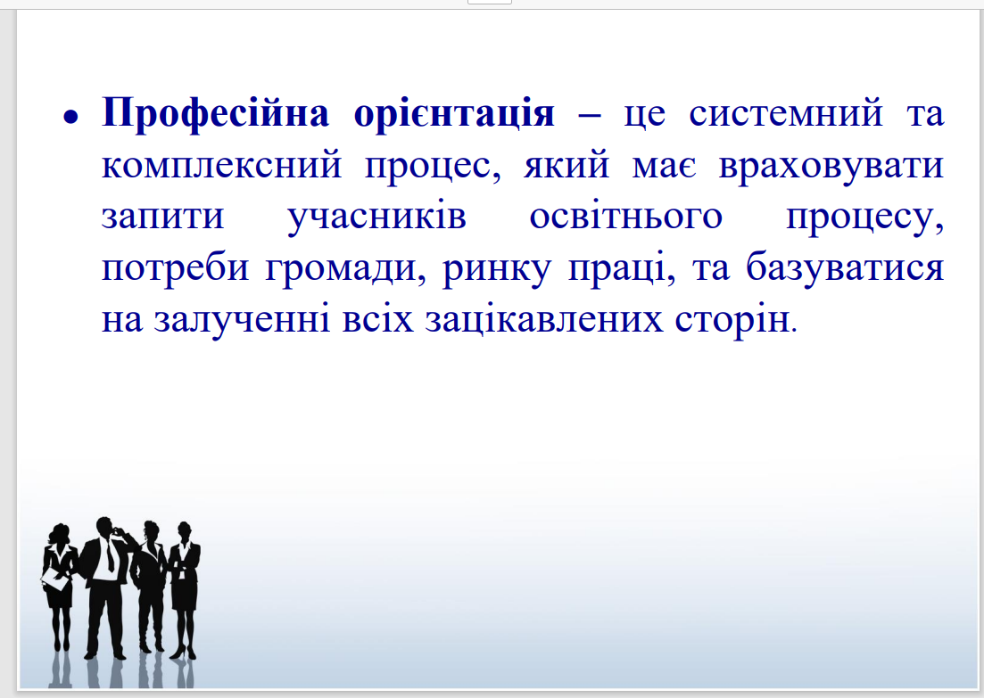

Slide 6
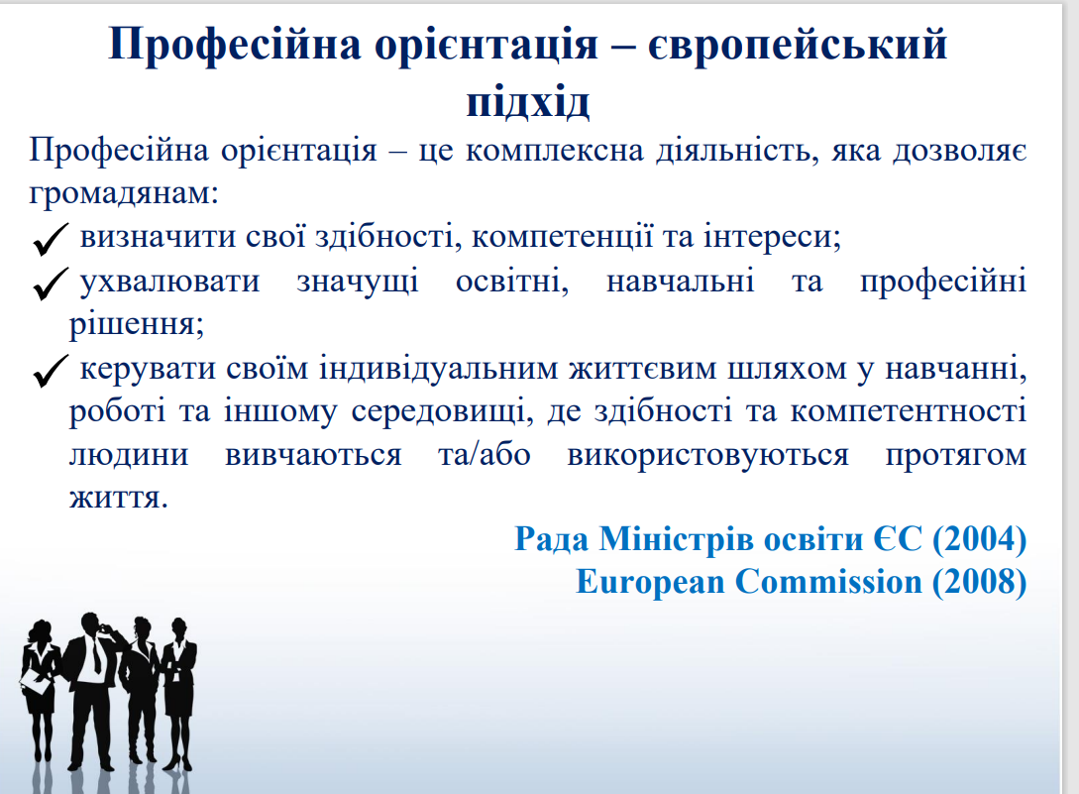

Slide 7
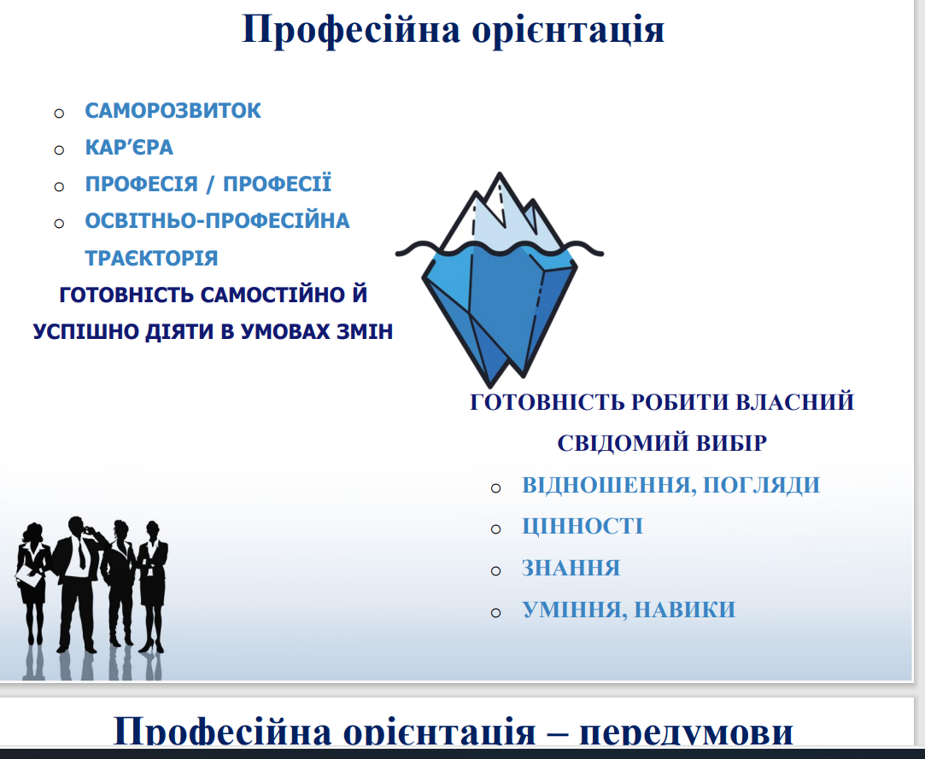

Slide 8
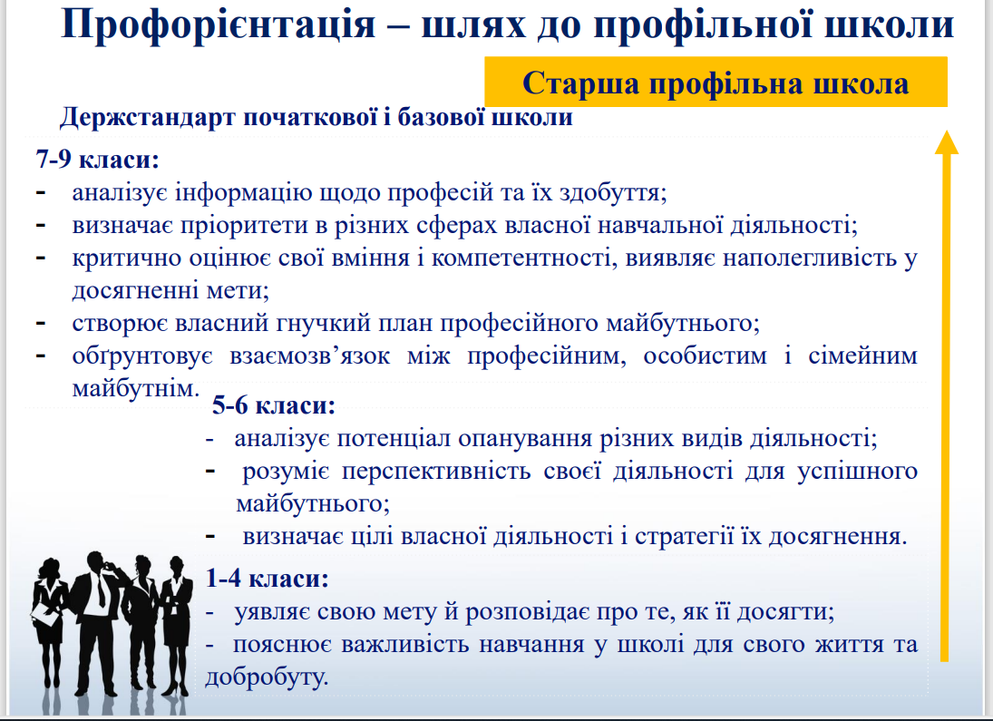

Slide 9
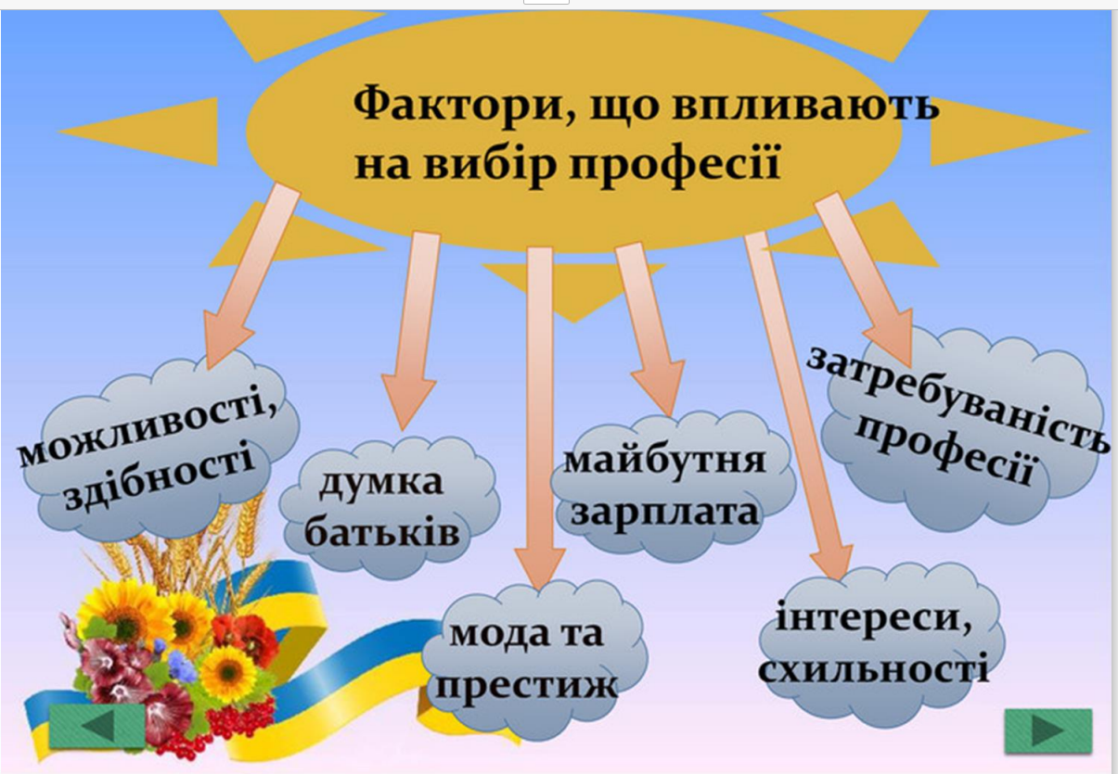

Slide 10
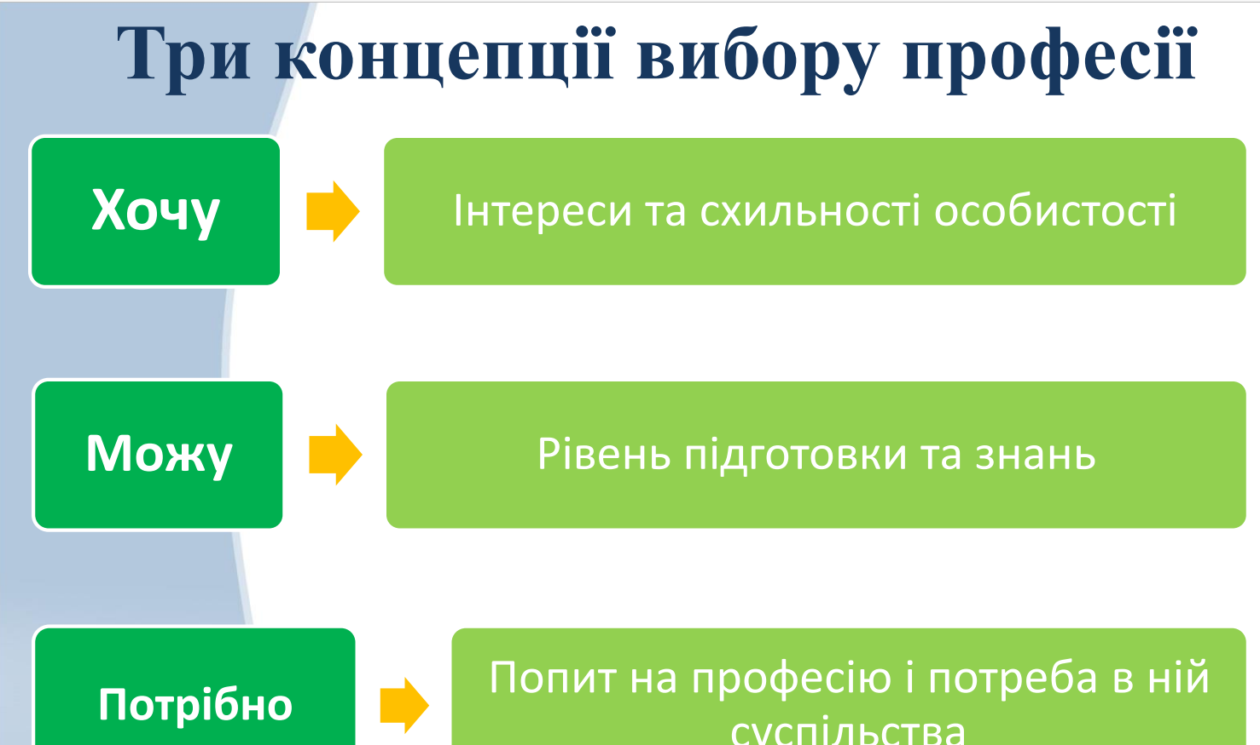

Slide 11
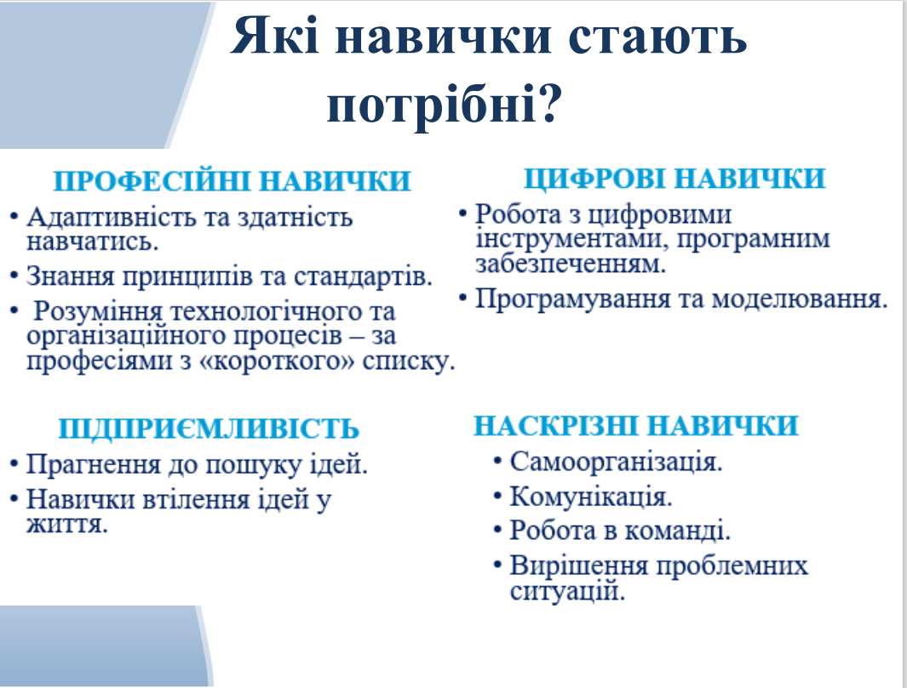

Slide 12


Профорієнтаційна робота в закладах освіти має вагоме значення для майбутнього здобувачів освіти. Це допомагає зорієнтувати та підготувати їх до професійної діяльності, надаючи корисну інформацію щодо розуміння світу праці, включаючи бачення власної кар’єрної траєкторії.
На уроках англійської мови(при вивченні теми”’Professions. Caree” )у старшій профільній школі молоді люди поглиблюють свої знання та уявлення щодо професійного світу, в якому відбуваються різноманітні глобальні та регіональні, суспільно-географічні та екологічні процеси;%
отримують орієнтацію на професійний вибір, вчаться розрізняти, аналізувати, класифікувати інформацію професійного спрямування, оцінюванювати її з погляду нормативності, відповідності ситуації, здійсненню пошуку інформації в різноманітних джерелах, використанню її в самостійно створених ситуаціях;

Slide 13


Guess! What profession is it?

Slide 14


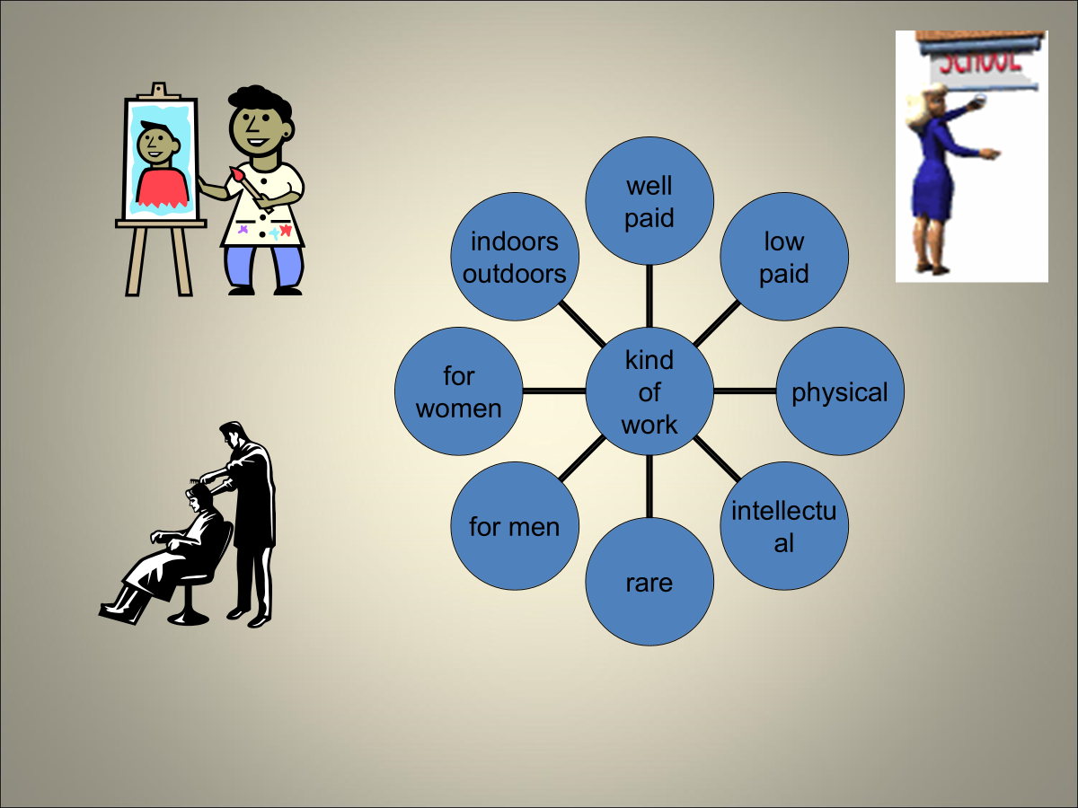


What peculiarities of these professions can you name?
What are the requirements to the applicants?

Slide 15

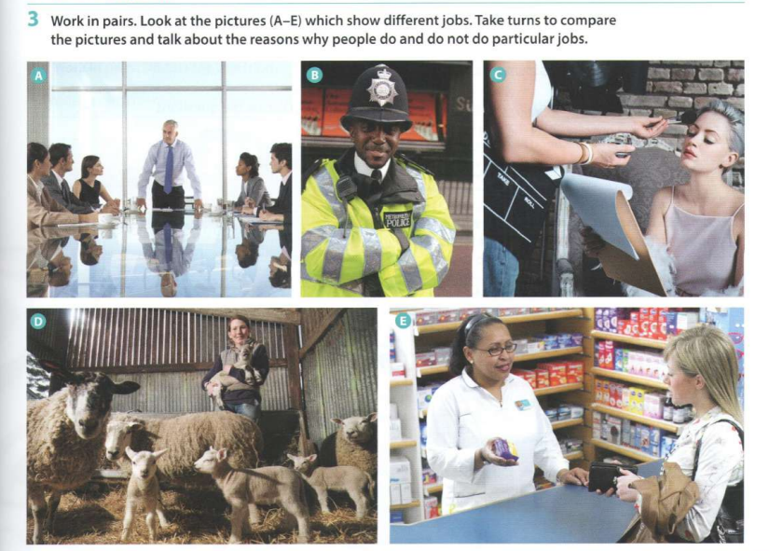

Slide 16
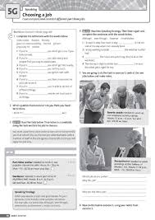

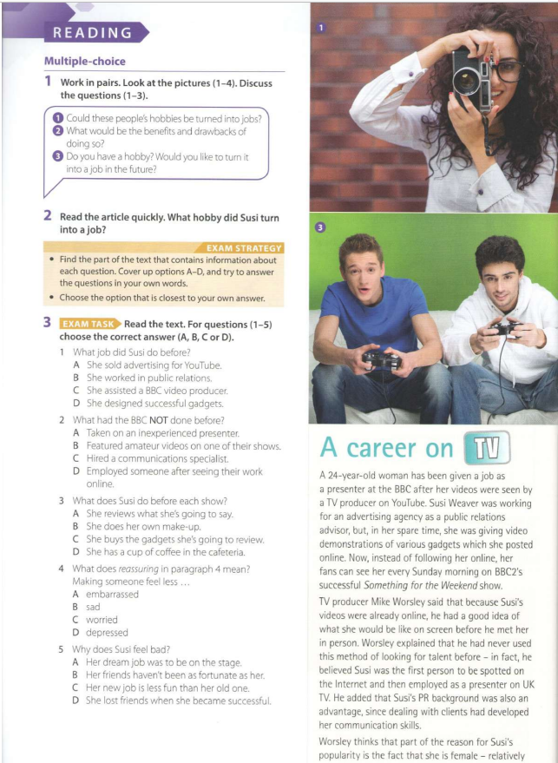
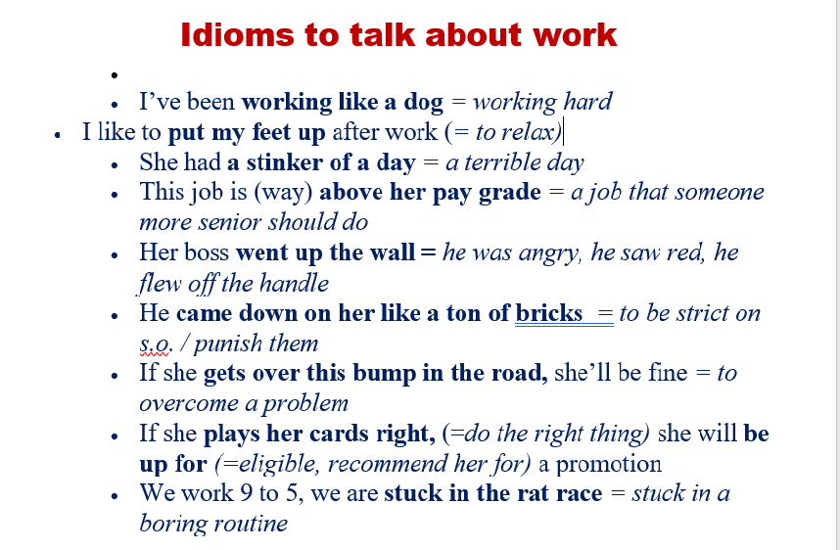

Slide 17



Slide 18
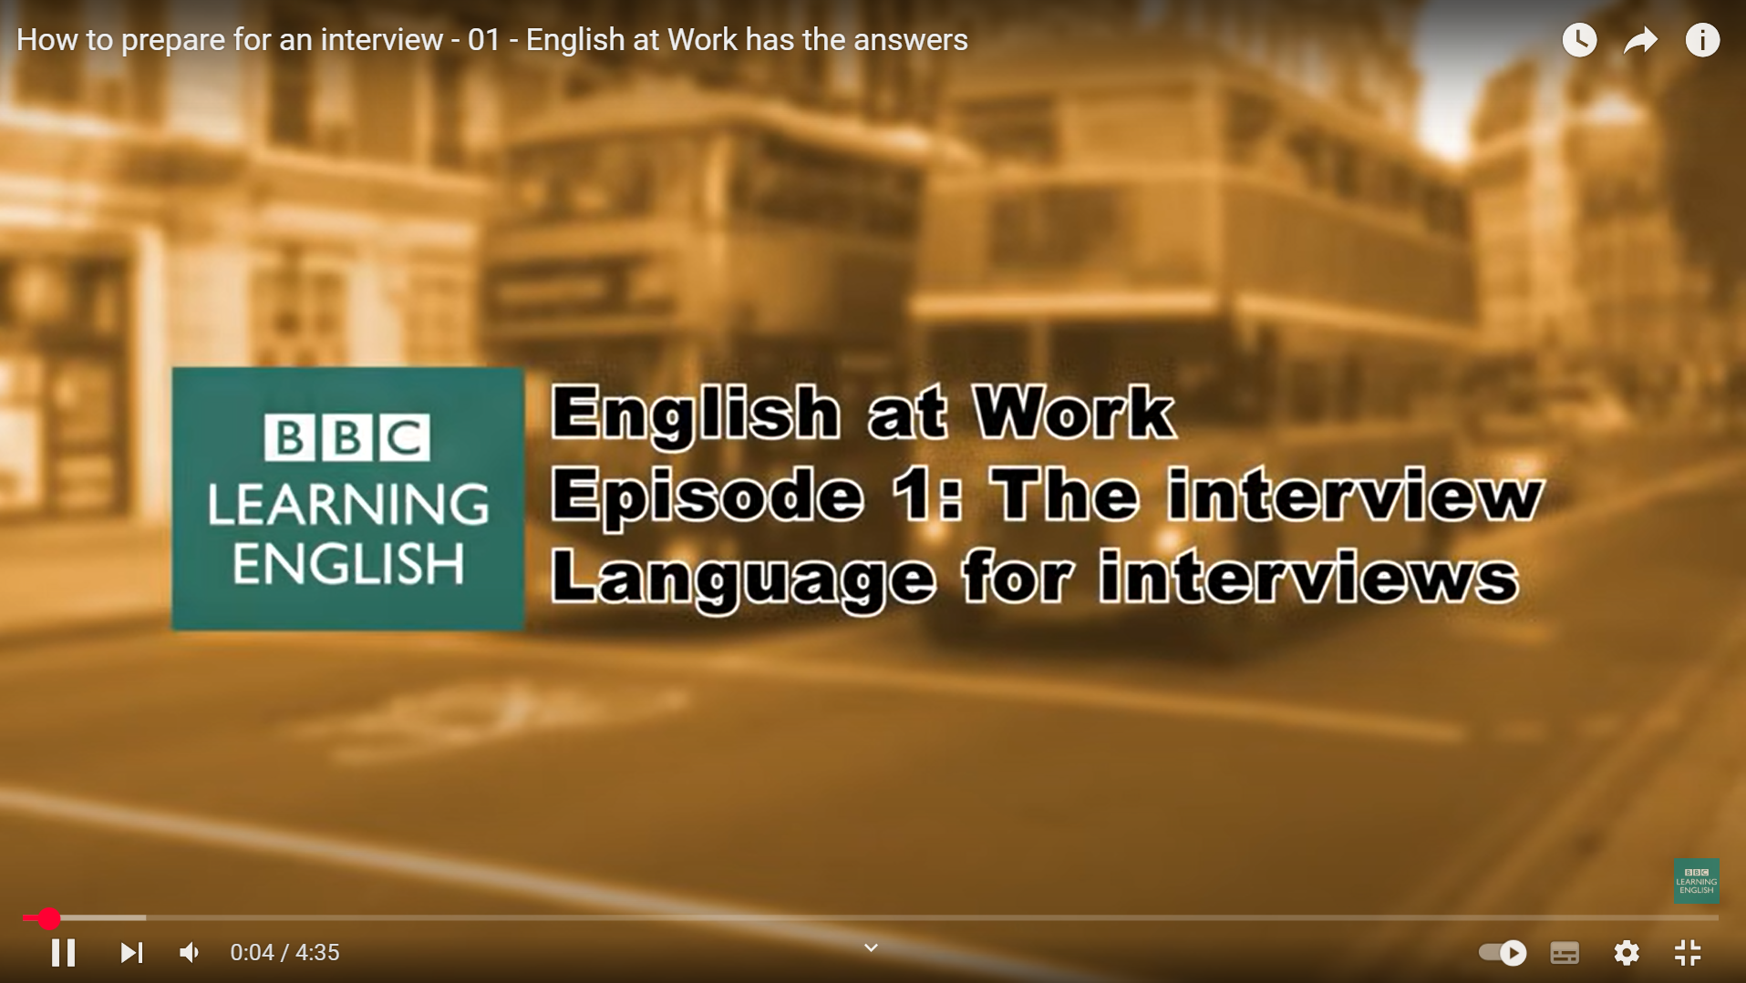

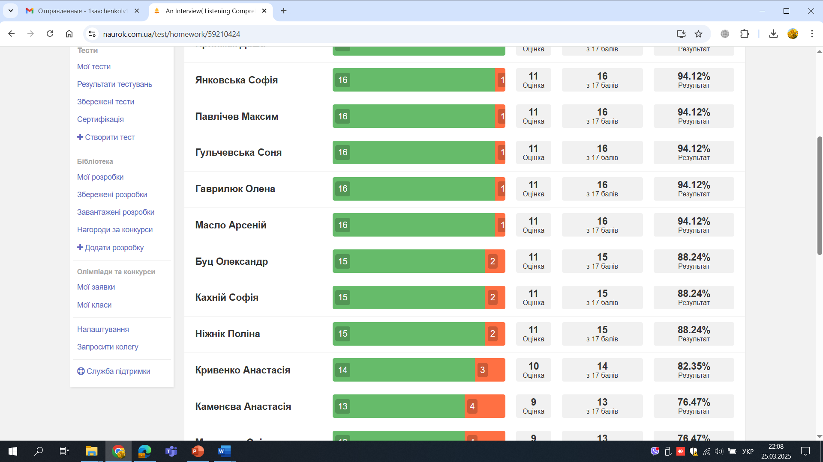

Slide 19
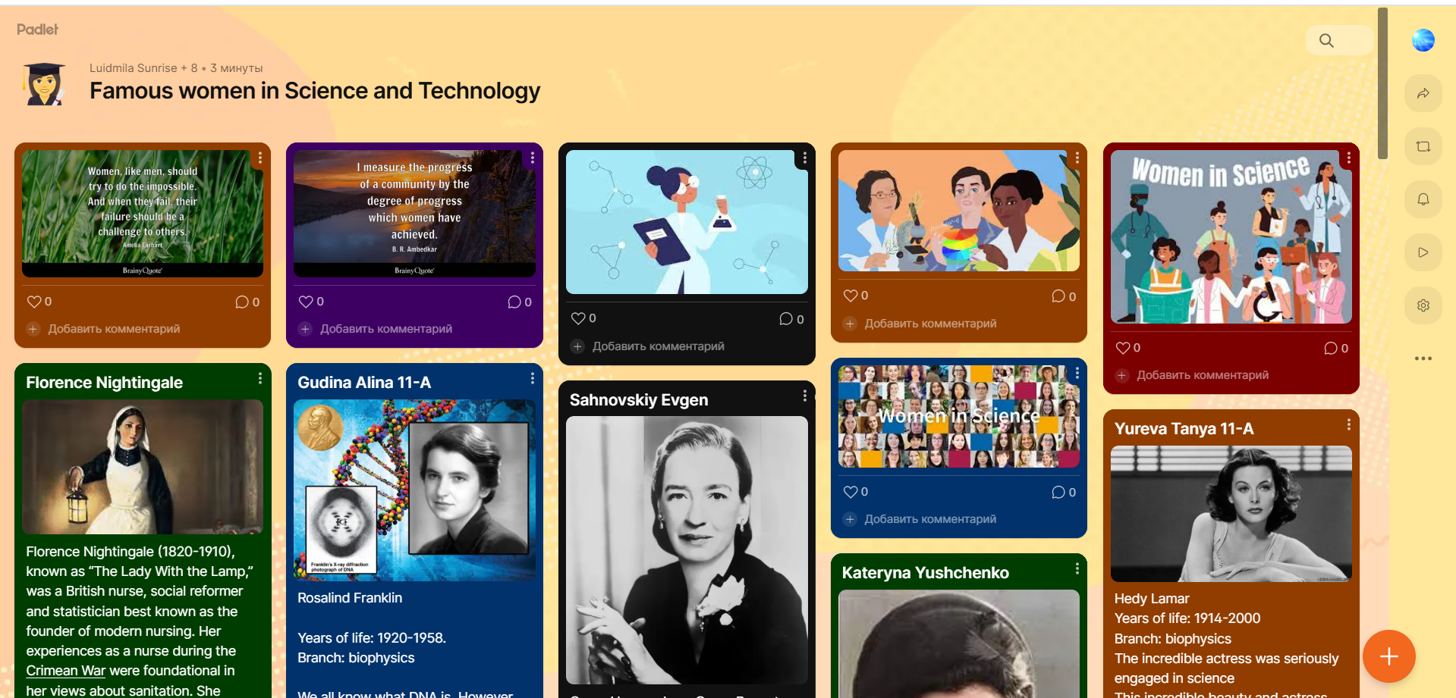
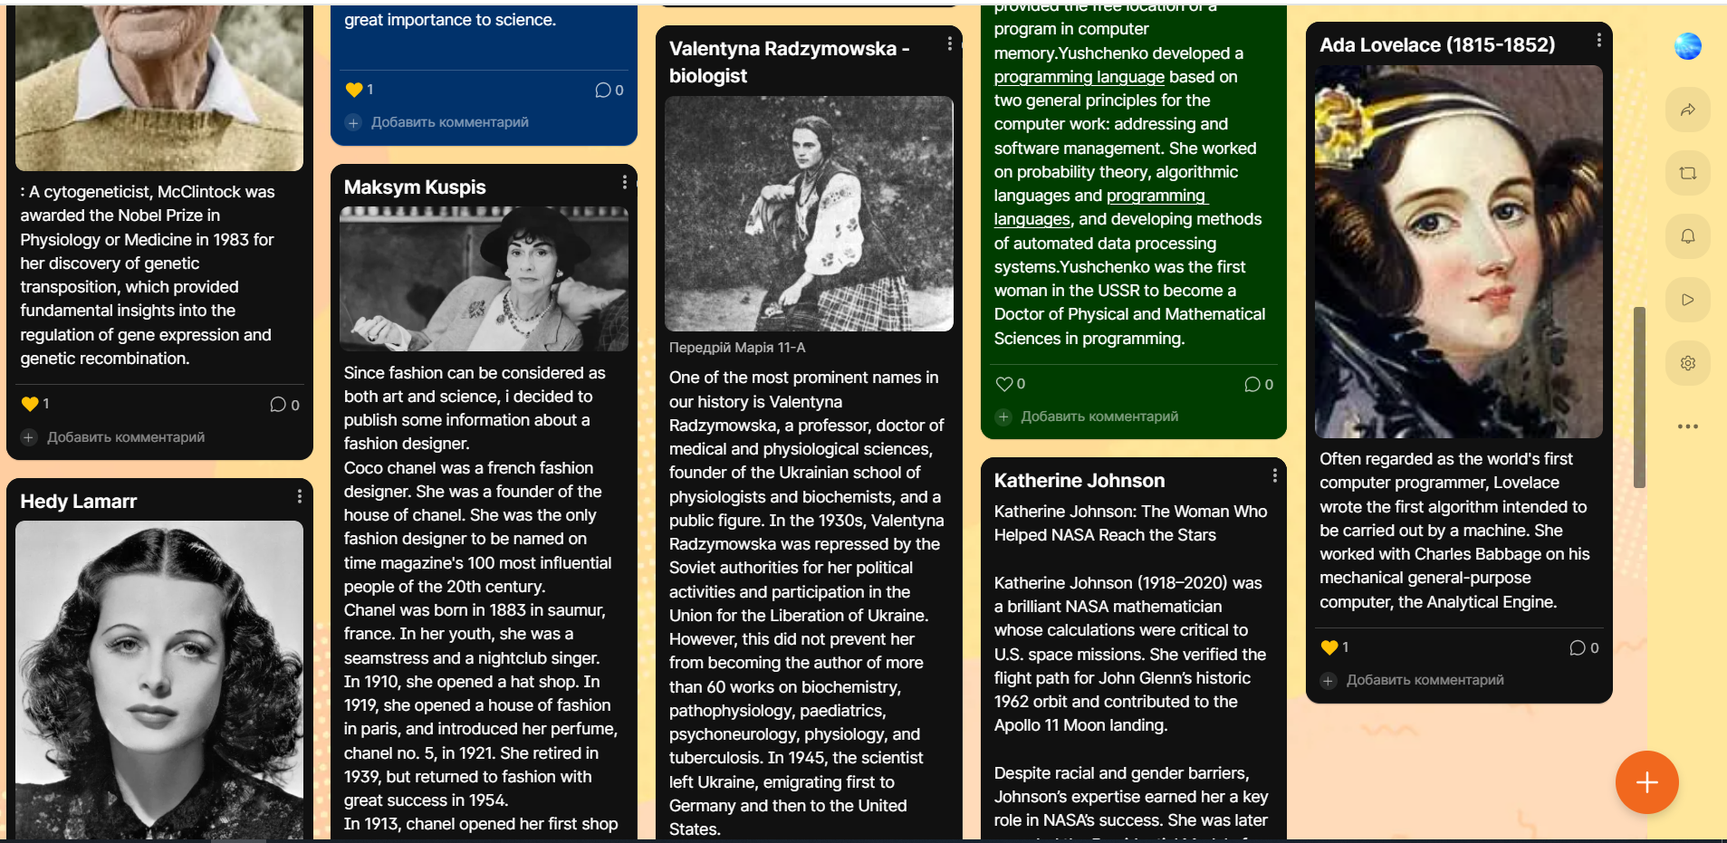

Slide 20




Slide 21
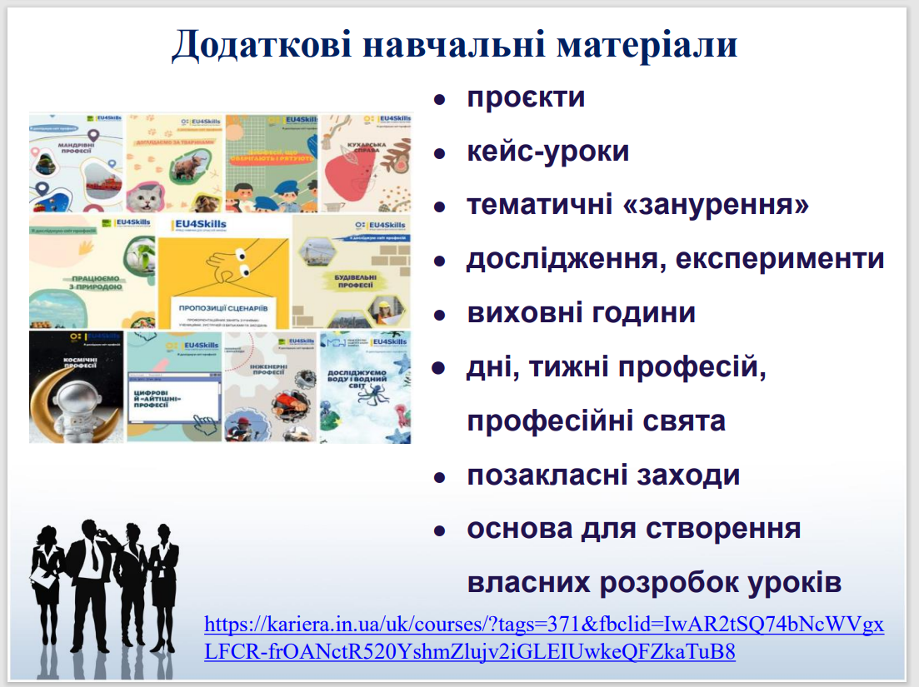

Slide 22


Slide 23


